Slide 1
OAuth2.0 네이버로그인 흐름도
사용자
로그인
페이지 접속
네이버 로그인 클릭
로그인 인증 주소 값 생성
로그인
성공
Callback Url
호출
네이버 API서버
(Oauth 서버)
성공
실패
* 처음 접속 시 프로필API동의여부 확인
후 다음 프로세스 진행
code, state값을 가지고 토큰 생성
토큰 값을 가지고 사용자 프로필 API호출
회원가입 및
로그인
*네이버 기준

Slide 2
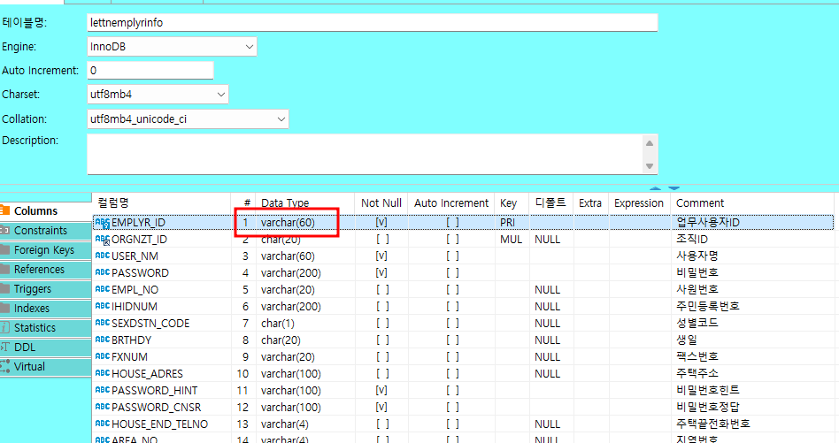

Slide 3
<!-- 네이버 로그인 -->
<dependency>
<groupId>com.googlecode.json-simple</groupId>
<artifactId>json-simple</artifactId>
<version>1.1.1</version>
</dependency>
<!-- oauth2 login -->
<dependency>
<groupId>com.github.scribejava</groupId>
<artifactId>scribejava-apis</artifactId>
<version>5.6.0</version>
</dependency>
<dependency>
<groupId>com.github.scribejava</groupId>
<artifactId>scribejava-core</artifactId>
<version>2.8.1</version>
</dependency>
<dependency>
<groupId>com.squareup.okhttp3</groupId>
<artifactId>okhttp</artifactId>
<version>4.2.2</version>
</dependency>
<!-- //네이버 로그인 -->

Slide 4
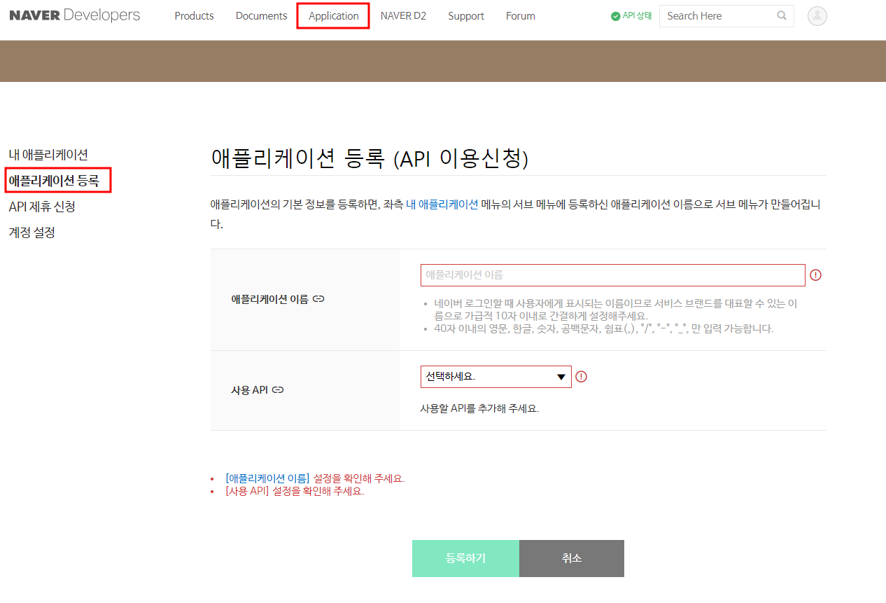

Slide 5
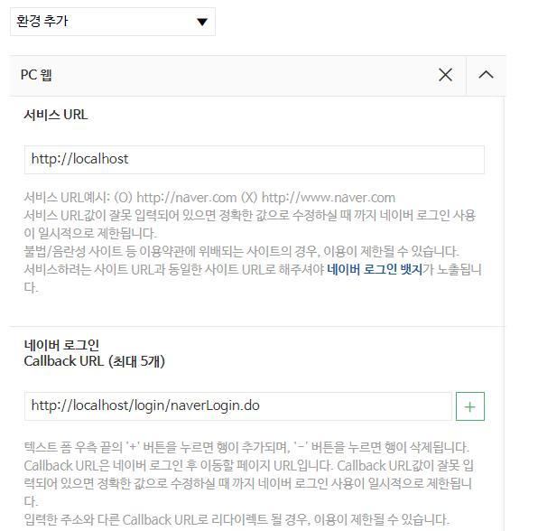
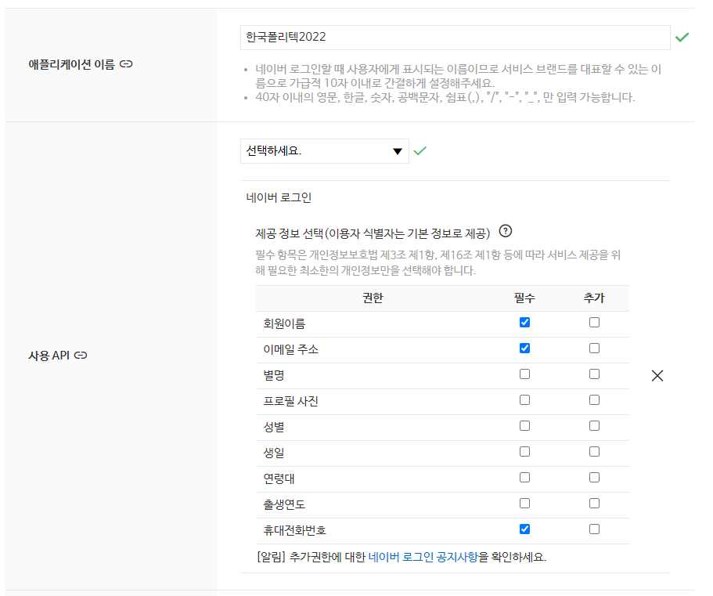
http://localhost
http://localhost/login/naverLogin.do

Slide 6
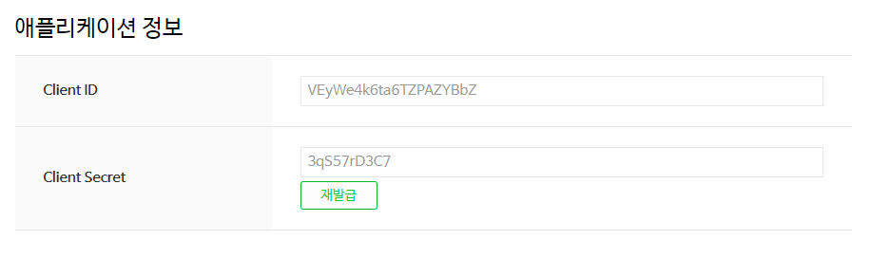

Slide 7
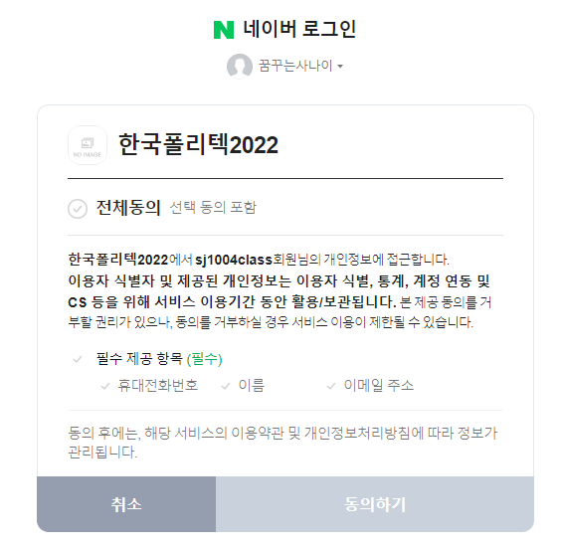

Slide 8
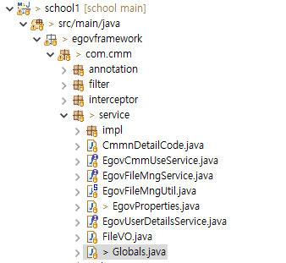
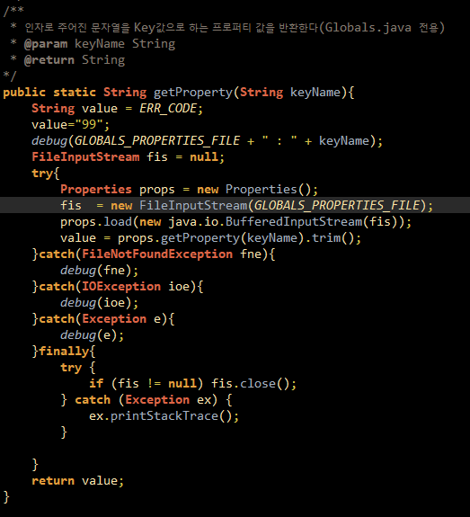
EgovProperties
getProperty method 주석 해제
Globals 네아로 정보 입력

Slide 9
LoginVO
/** 로그인타입 */
private String loginType;

